Slide 1
Symbols

Slide 2
ÍNDICE
1. Qué son los Symbol
•Sintaxis
• Descripción
2. Propiedades
• Símbolos de iteración
• Símbolos de expresiones regulares
• Otros
3. Usos de los Symbol
•Valores únicos en vez de Strings o Integers
•Guardar metadata de Objetos

Slide 3
ÍNDICE
4. Preguntas
5. Referencias

Slide 4
1.QUÉ SON LOS SYMBOL
•Tipo primitive
•Valores únicos e inmutables
•Puede tener un identificador (String)
•Se suelen usar en clases y objetos existentes para cambiar su comportamiento.

Slide 5
1. QUÉ SON LOS SYMBOL: SINTAXIS
•La descripción es opcional
•Sirve únicamente como descripción del símbolo → depurar
Symbol([description])

Slide 6
1. QUÉ SON LOS SYMBOL: DESCRIPCIÓN
•Para crear un nuevo símbolo, se llama a la función Symbol( )
1 var sym1 = Symbol( );
2 var sym2 = Symbol( “foo” );
3 var sym3 = Symbol( “foo” );

Slide 7
1. QUÉ SON LOS SYMBOL: DESCRIPCIÓN
•Dos símbolos distintos pueden tener la misma descripción
1 Symbol ( “foo” ) === Symbol( “foo” ); // false

Slide 8
1. QUÉ SON LOS SYMBOL: DESCRIPCIÓN
•NO hacer un new → lanzará un TypeError
1 var sym = new Symbol( ); // Type Error

Slide 9
2. PROPIEDADES
•Symbol.length // → 0 para todos los símbolos
•Symbol.prototype //→Representa el prototipo constructor Symbol

Slide 10
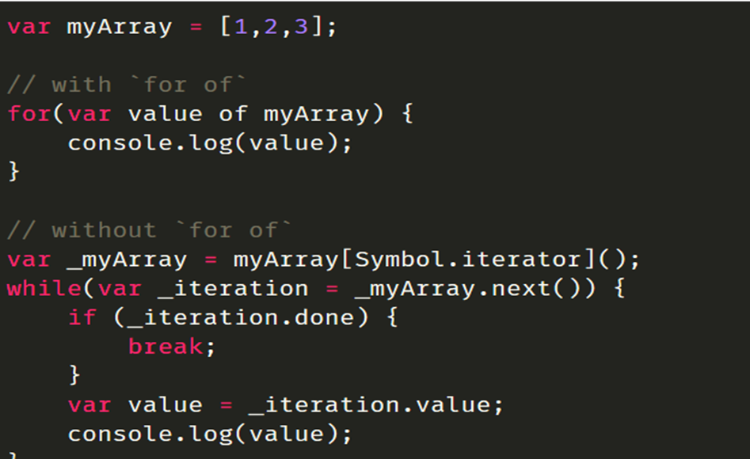
2. PROPIEDADES: SÍMBOLOS DE ITERACIÓN
• Symbol.iterator
//→Los objetos que lo usen pueden “sobreescribir” el for of

Slide 11
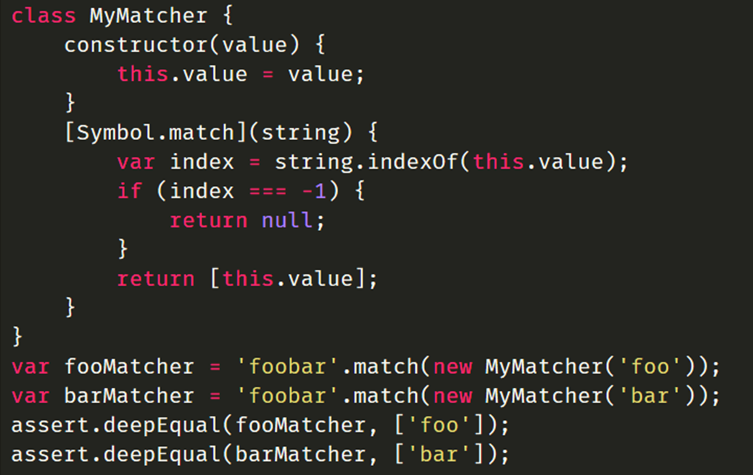
2. PROPIEDADES: SÍMBOLOS DE EXPRESIONES
REGULARES
• Symbol.match
//→Comprueba si iguala a un String

Slide 12
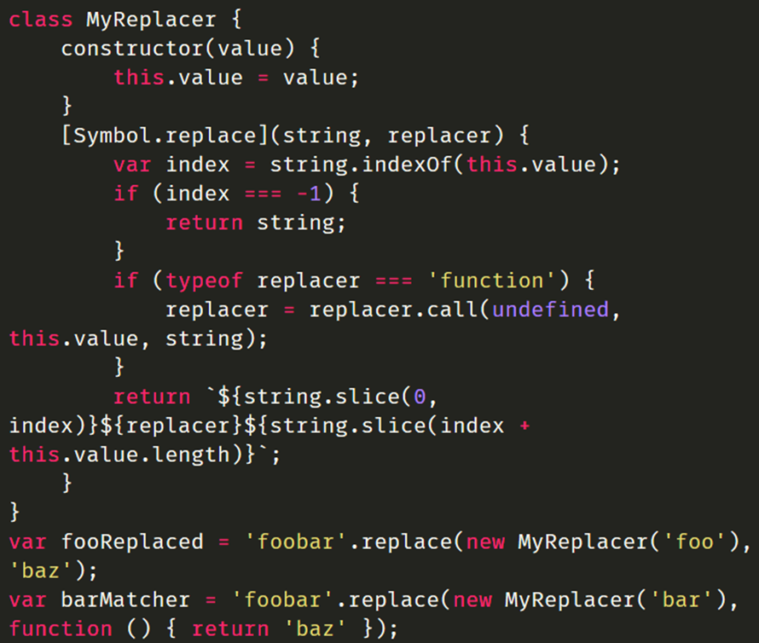
2. PROPIEDADES: SÍMBOLOS DE EXPRESIONES
REGULARES
• Symbol.replace
//→Reemplaza los substrings de un String que coinciden con el parámetro

Slide 13
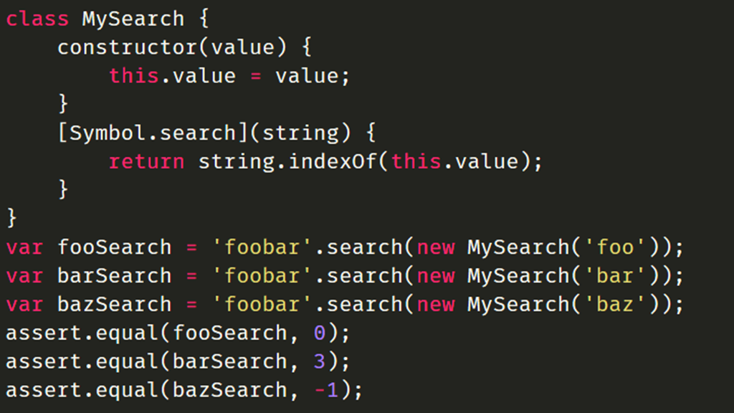
2. PROPIEDADES: SÍMBOLOS DE EXPRESIONES
REGULARES
• Symbol.search
//→Devuelve el primer índice del String que coincide con el parámetro, -1 si no hay coincidencia

Slide 14
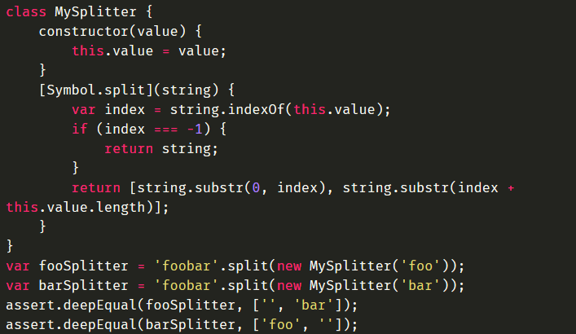
2. PROPIEDADES: SÍMBOLOS DE EXPRESIONES
REGULARES
• Symbol.split
//→Elimina la cadena pasada por parámetro del String si forma parte de este

Slide 15
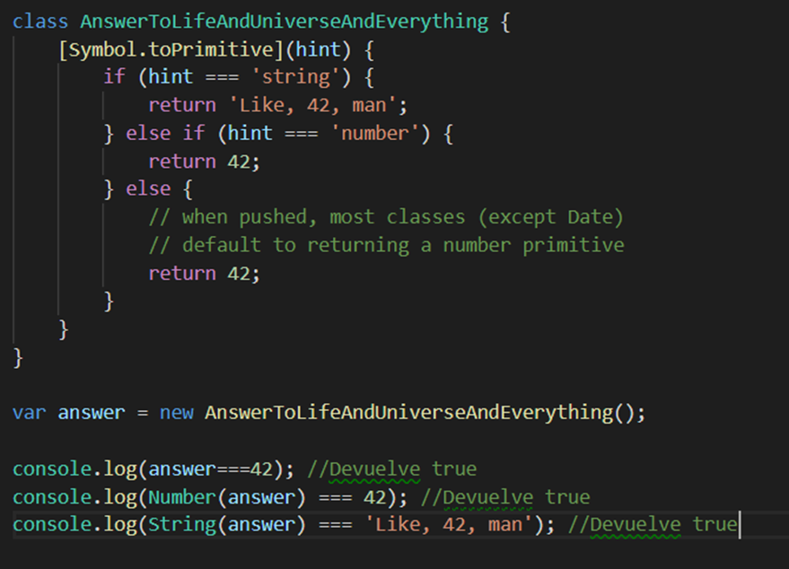
2. PROPIEDADES: OTROS SÍMBOLOS
• Symbol.toPrimitive
//→Convierte un objeto en un valor primitivo

Slide 16
2. PROPIEDADES: OTROS SÍMBOLOS
•Podéis encontrar más propiedades en el siguiente enlance:
https://developer.mozilla.org/es/docs/Web/JavaScript/Referencia/Objetos_globales/Symbol

Slide 17
3. USOS DE LOS SYMBOL
•Dos usos principales:
→Almacenar valores de tipo String o Integer que no van a cambiar
→Guardar metadata en los objetos

Slide 18
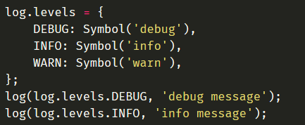
3. USOS DE LOS SYMBOL: VALORES STRING E INTEGER
CONSTANTES
•En vez de asignar valores String o Integer que no son únicos, se pueden usar los Symbol

Slide 19
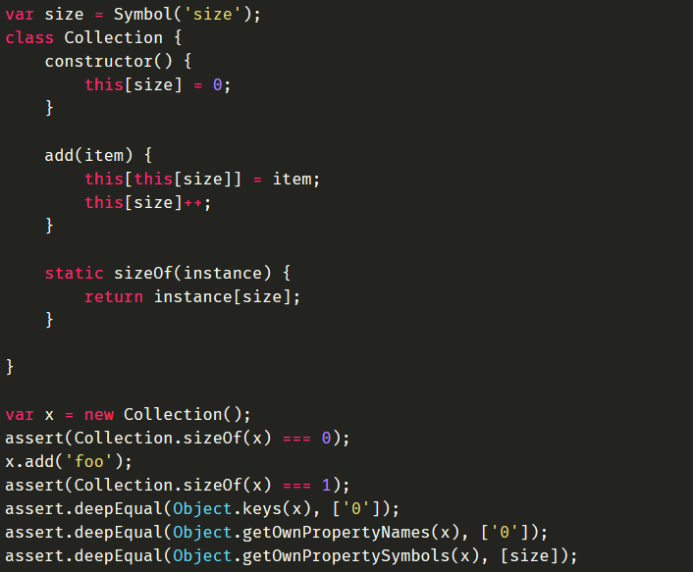
3. USOS DE LOS SYMBOL: GUARDAR METADATA EN
OBJETOS
•Para acceder a los Symbols se usa Object.getOwnPropertySymbols( ) //→ Se añade una capa oculta a los Objects

Slide 20
¿Alguna pregunta?

Slide 21
REFERENCIAS
•https://developer.mozilla.org/es/docs/Web/JavaScript/Referencia/Objetos_globales/Symbol
•https://www.keithcirkel.co.uk/metaprogramming-in-es6-symbols/

Slide 22
Fin de la presentación

